Slide 1
Andrada-Madalina Muntean
Student number: 2118572
Foreign Languages (Spanish)
Lecturer: Veronica Rojo Fernandez

Slide 2





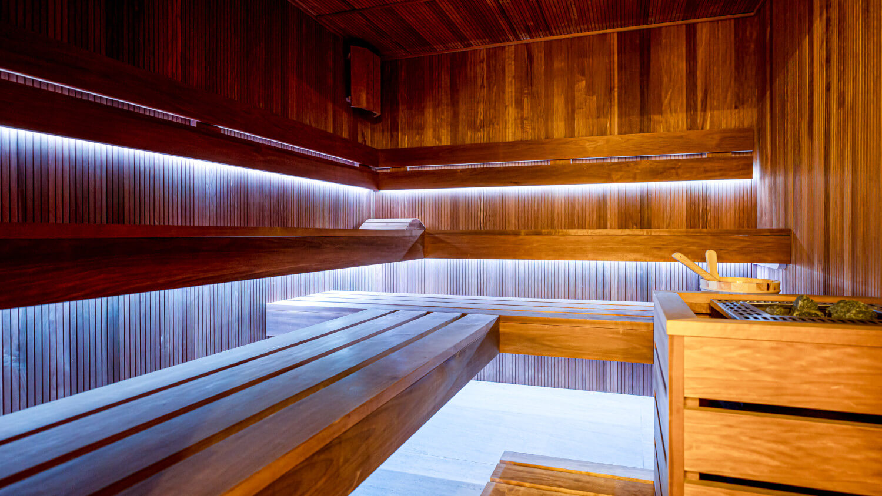
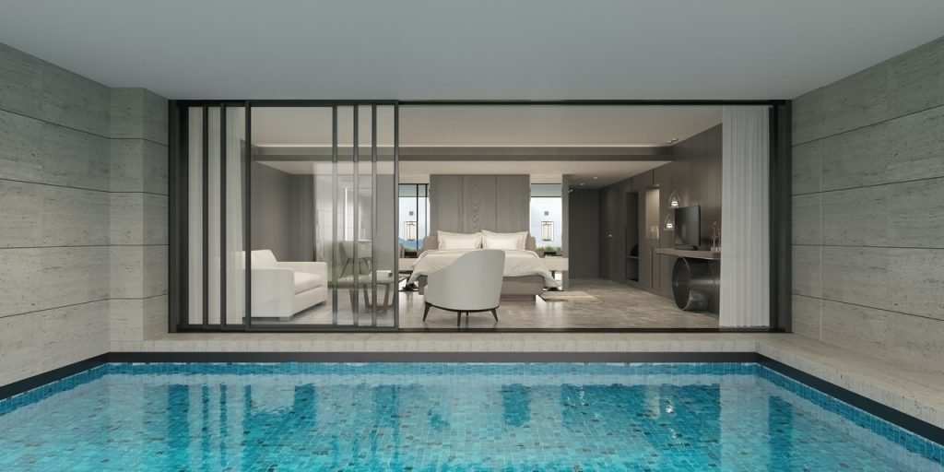
UNA NOCHE CON KETCHUP
EN VALENCIA
2 - 3 de Marzo 2023
Las entradas (TICKET) para el concierto de música son 80€ (no miembros) y 65€ (miembros).
HABITACION | PRECIO
Individual (2 camas) | 80€ (*IVA incluido)
Doble delux | 100€ (*IVA incluido)
Doble Suite | 130€ (*IVA incluido)
Triple (1 cama doble y 1 cama individual) | 150€ (*IVA incluido)
Desayuno | Gratis
El desayuno – Gratis
El almuerzo catálan – 14.99€
La cena festiva – 19.99€
Parking - 7€
Gimnasio - 3.5€
Sauna - 9€
Piscina - 5€

